Slide 1
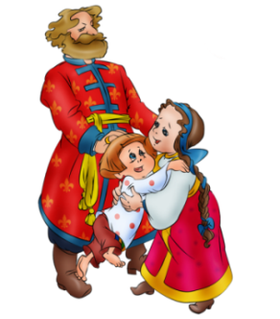
Картотека загадок по теме «СКАЗОЧНЫЕ ГЕРОИ »
Подготовила – Волошина З.П.
воспитатель высшей квалификации
Санкт-Петербург ГБДОУ № 17 Кировского района

Slide 2
Из муки он был печен,
На сметане был мешен.
На окошке он студился,
По дорожке он катился.
Был он весел, был он смел
И в пути он песню пел.
Съесть его хотел зайчишка,
Серый волк и бурый мишка.
А когда малыш в лесу
Встретил рыжую лису,
От нее уйти не смог.
Что за сказка?
(Колобок)
С пылу с жару из печи,
Ни минуты не молчит –
По тропинке катится
Подвигами хвалится.
(Колобок)
Голова да без ума
В поле катится сама,
Вкусная и сдобная,
Для зверей съедобная.
(Колобок)
Средь героев сказки этой
Никого круглее нету.
Он от бабушки ушёл,
И от дедушки ушёл,
Песни пел под синим небом,
Для лисы он стал обедом.
(Колобок)
Укатился он из дома
По дороге незнакомой…
Ты узнал его, дружок?
Это самый непослушный,
Говорливый, простодушный
И румяный…(Колобок)

Slide 3
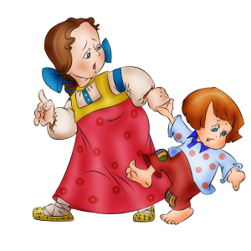
У Алёнушки сестрицы
Унесли братишку птицы,
Та с подружками играла,
Братца Ваню проморгала.
(Гуси-лебеди)
Не доглядела за братом сестра,
И долго искала мальчишку она.
Помогла ей волшебная речка,
Пирожков испекла русская печка.
От птиц под яблоней укрылись дети.
Что за птицы были эти? (Гуси-лебеди.

Slide 4
Сидит в корзинке девочка
У мишки за спиной.
Он сам, того не ведая,
Несёт её домой?
(Машенька.)
Миша по лесу идёт,
Короб на спине несёт –
Пироги для бабы с дедом
Внучка Маша напекла-
Несговорчивого Мишу
Вокруг пальца обвела!
(Маша и медведь)

Slide 5
Жила в лесу зверей семья.
Однажды девочка пришла.
Очень возмутились звери,
Что в их доме спали, ели.
Назовите поскорей
Этих сказочных зверей. (Три медведя.)
Возле леса, на опушке,
Трое их живет в избушке.
Там три стула и три кружки,
Три кроватки, три подушки.
Угадайте без подсказки,
Кто герои этой сказки
Что за гостья в дом пришла
К трём лесным медведям?
Там поела, попила,
В трёх кроватях поспала,
А хозяева вернулись –
Еле ноги унесла!
(Три медведя)
Подскажите-ка мне, дети,
В гости кто пришёл к медведям?
Кто, наевшись, отдыхать
Лёг в Мишуткину кровать?
(Машенька)

Slide 6
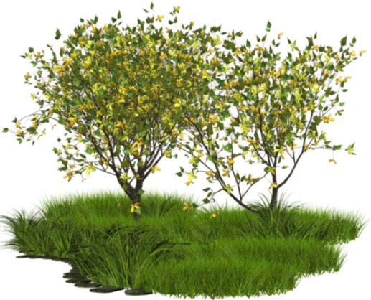
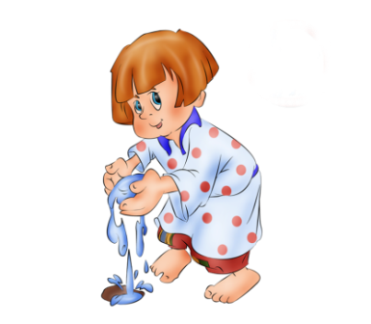
В названии сказки их имена,
Герои эти — брат и сестра.
Не послушал брат сестрицу,
Из лужицы испил водицы. (Сестрица
Аленушка и братец Иванушка.
Не послушался братишка
Старшую сестрицу
И попил из лужицы
Мутную водицу.
Много горя принесла
Им нечистая вода.
(Сестрица Алёнушка и
братец Иванушка)

Slide 7
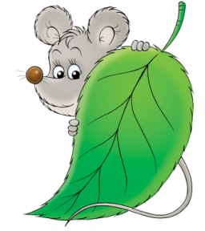
Всех важней она в загадке,
Хоть и в погребе жила:
Репку вытащить из грядки
Деду с бабкой помогла.
(мышка)
Дело то совсем простое,
Хоть яйцо и золотое,
Но откуда взялась сила,
Хвостиком его разбила.
Знаете вы всё на свете.
Кто разбил? Ответьте, дети.
(Мышка.)

Slide 8
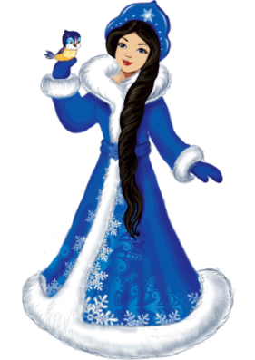
Дед и баба вместе жили,
Дочку из снежка слепили,
Но костра горячий жар
Превратил девчурку в пар.
Дед и бабушка в печали.
Как же их дочурку звали?
Снегурочка
С кем Мороз играет в прятки,
В белой шубке, в белой шапке?
Знают все его дочурку,
И зовут ее…
Снегурка
Красна девица грустна:
Ей не нравится весна,
Ей на солнце тяжко!
Слезы льет бедняжка!
Снегурочка

Slide 9
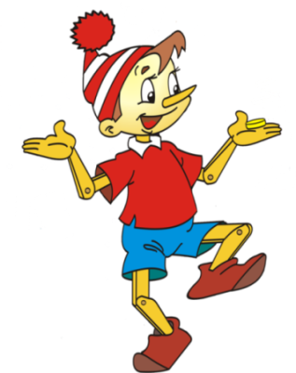
Вот совсем нетрудный,
Коротенький вопрос:
Кто в чернилку сунул
Деревянный нос?
(Буратино)
Деревянным был мальчишка,
Не донес до школы книжку,
В приключения попал,
Чуть бедняга не пропал.
(Буратино).

Slide 10
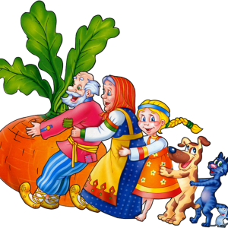
Что за сказка: кошка, внучка,
Мышь, ещё собака Жучка
Деду с бабой помогали,
Корнеплоды собирали?
(репка)

Slide 11
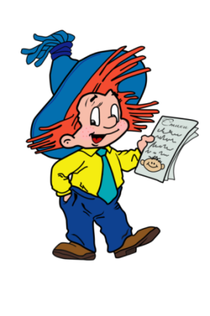
Он не знает ничего.
Вы все знаете его.
Мне ответьте без утайки,
Как зовут его?..
(Незнайка)
В шляпе с круглыми полями
И в штанишках до колен
Занят разными делами,
Лишь учится ему лень.
Кто он, быстро отгадай-ка,
Как зовут его?
(Незнайка.)
Растерял очки, перчатки,
Краски, книжки и тетрадки,
Карандаш, резинку, клей, -
Но не растерял друзей.
Кто это? (Рассеянный).
Над мальчишкой все смеются:
Все он делает не так!
Не желает он учиться,
Несознательный чудак!
(Незнайка).
Уверенный в себе, хоть неумейка,
И от природы он большой зазнайка,
А ну-ка угадать его сумей-ка,
Известен всем под именем …
(Незнайка)

Slide 12
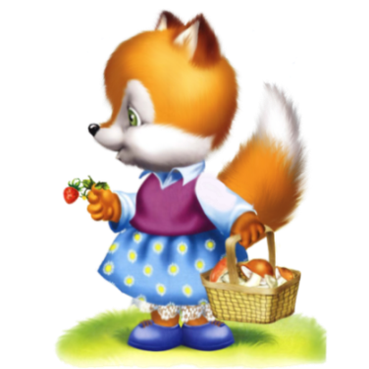
Обитает во лесах
Рыжа девица-краса.
Среди всех лесных зверей
Зверя нет ее хитрей.
(Лиса)
Эта рыжая плутовка
Колобочка съела ловко.
(Лиса)
В сказке этот зверь плохой
Притворился, что глухой.
(Лиса)

Slide 13
Пасть кусачая,
Стать собачая,
Шерсть сеном,
Хвост поленом.
(Волк)
Никого он не боится,
По кусточкам не таится,
И на нем зимой и летом
Шуба серая надета.
(Волк)
День и ночь по лесу рыщет,
Для себя добычу ищет,
А найдет – зубами щелк! –
И поест голодный…
(Волк)
Все его в лесу боятся,
Очень любит он кусаться.
Ам! – и схватит за бочок
Зазевавшихся…
(Волчок)

Slide 14
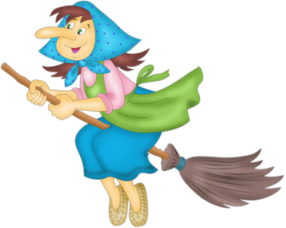
В ступе летаю,
Следы заметаю.
Без чудес старушке
Скучно жить в избушке.
(Баба Яга.)
На лесной опушке
Сидит она в избушке.
Спокойно жить не хочет,
Царевичей морочит.
Ступа с метёлкою ей дорога,
Это зловредная…
(Баба-яга.)
Сколько лет мне, я не знаю.
В ступе я с метлой летаю.
Теремок мой так хорош,
На меня во всём похож,
В этом тереме моём
Ярко печь горит огнём.
Теремок на курьих ножках!
Ждёт гостей в нем ...
(Бабка Ёжка.)
Как у Бабы у Яги
Нет совсем одной ноги.
Зато есть замечательный
Аппарат летательный.
Какой?
(Ступа.)

Slide 15
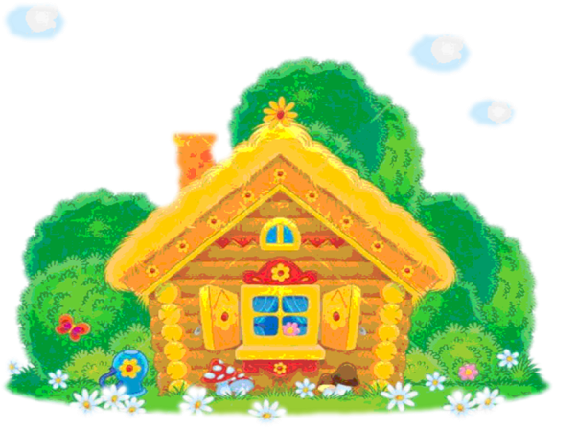
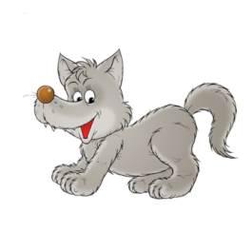
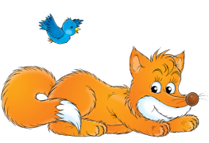
Домик в поле появился,
Он в жилище превратился
Для мышонка и синицы,
Зайца, волка и лисицы.
В поле домишко. Нашли в нем приют
Жители леса, и дружно живут
Заяц, норушка, лисица и волк.
Только медведь развалил… (Теремок.)

